Slide 1
Il ciclo dell’acqua ed i cambiamenti climatici
Gabriele Cola
Dipartimento di Scienze Agrarie e Ambientali
Università degli Studi di Milano
IL CICLO DELL’ACQUA,
USO SOSTENIBILE E
RAZIONALE DELLA RISORSA
IDRICA IN SARDEGNA.
L’IMPATTO DEI CAMBIAMENTI
CLIMATICI
venerdì 22 marzo, ore 9.00

Slide 2
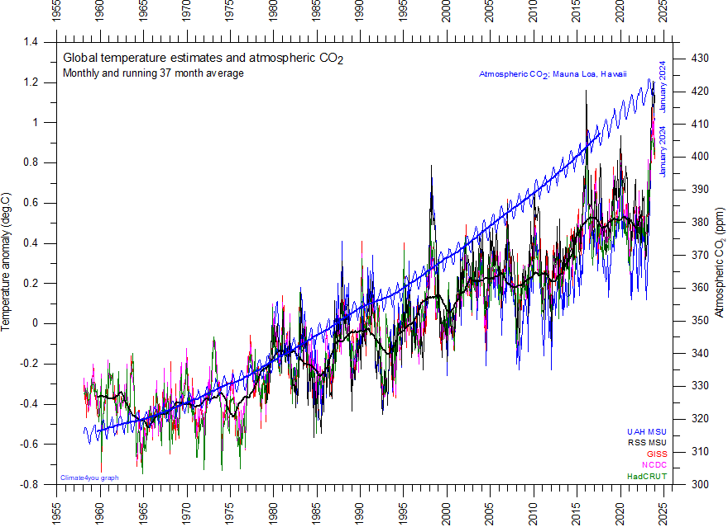
TEMPERATURE GLOBALI
Anomalia rispetto al 1979-2008

Slide 3
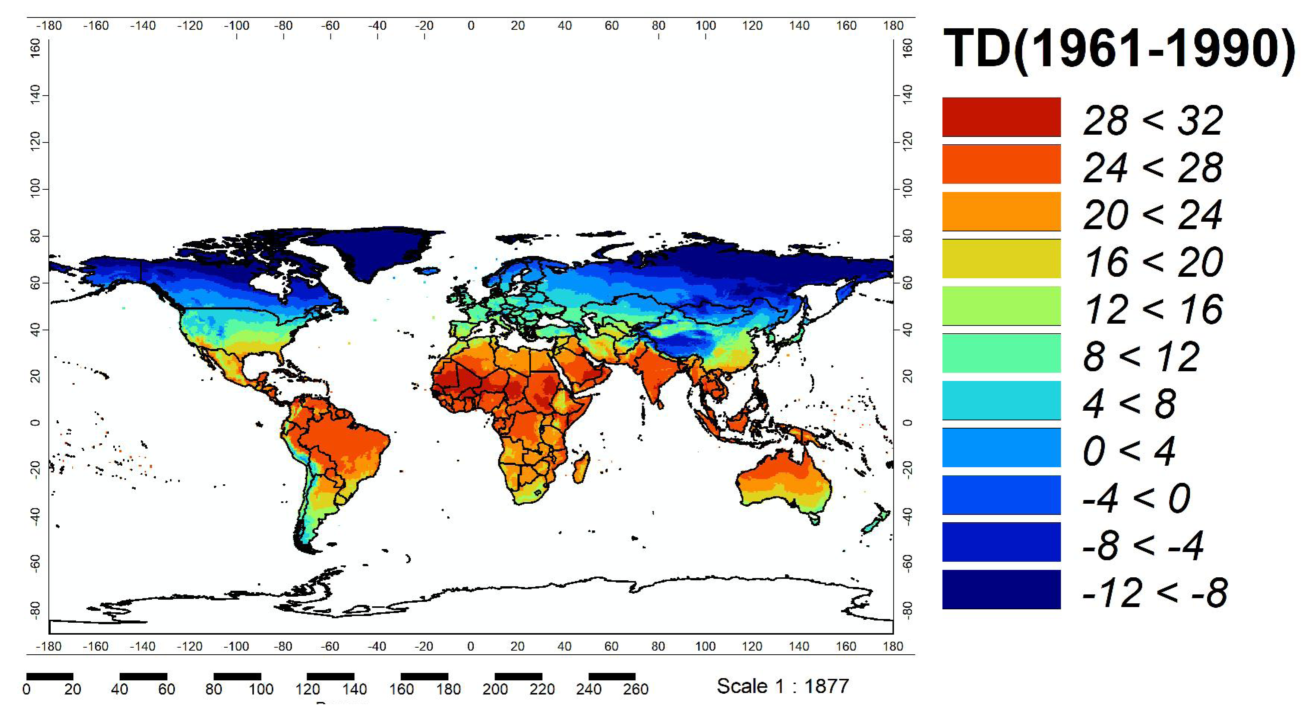
TEMPERATURA MEDIA ANNUA [°C]
University of East Anglia
Climate Research Unit
CRU TS Version 4.06

Slide 4
TEMPERATURA MEDIA ANNUA [°C]

Slide 5
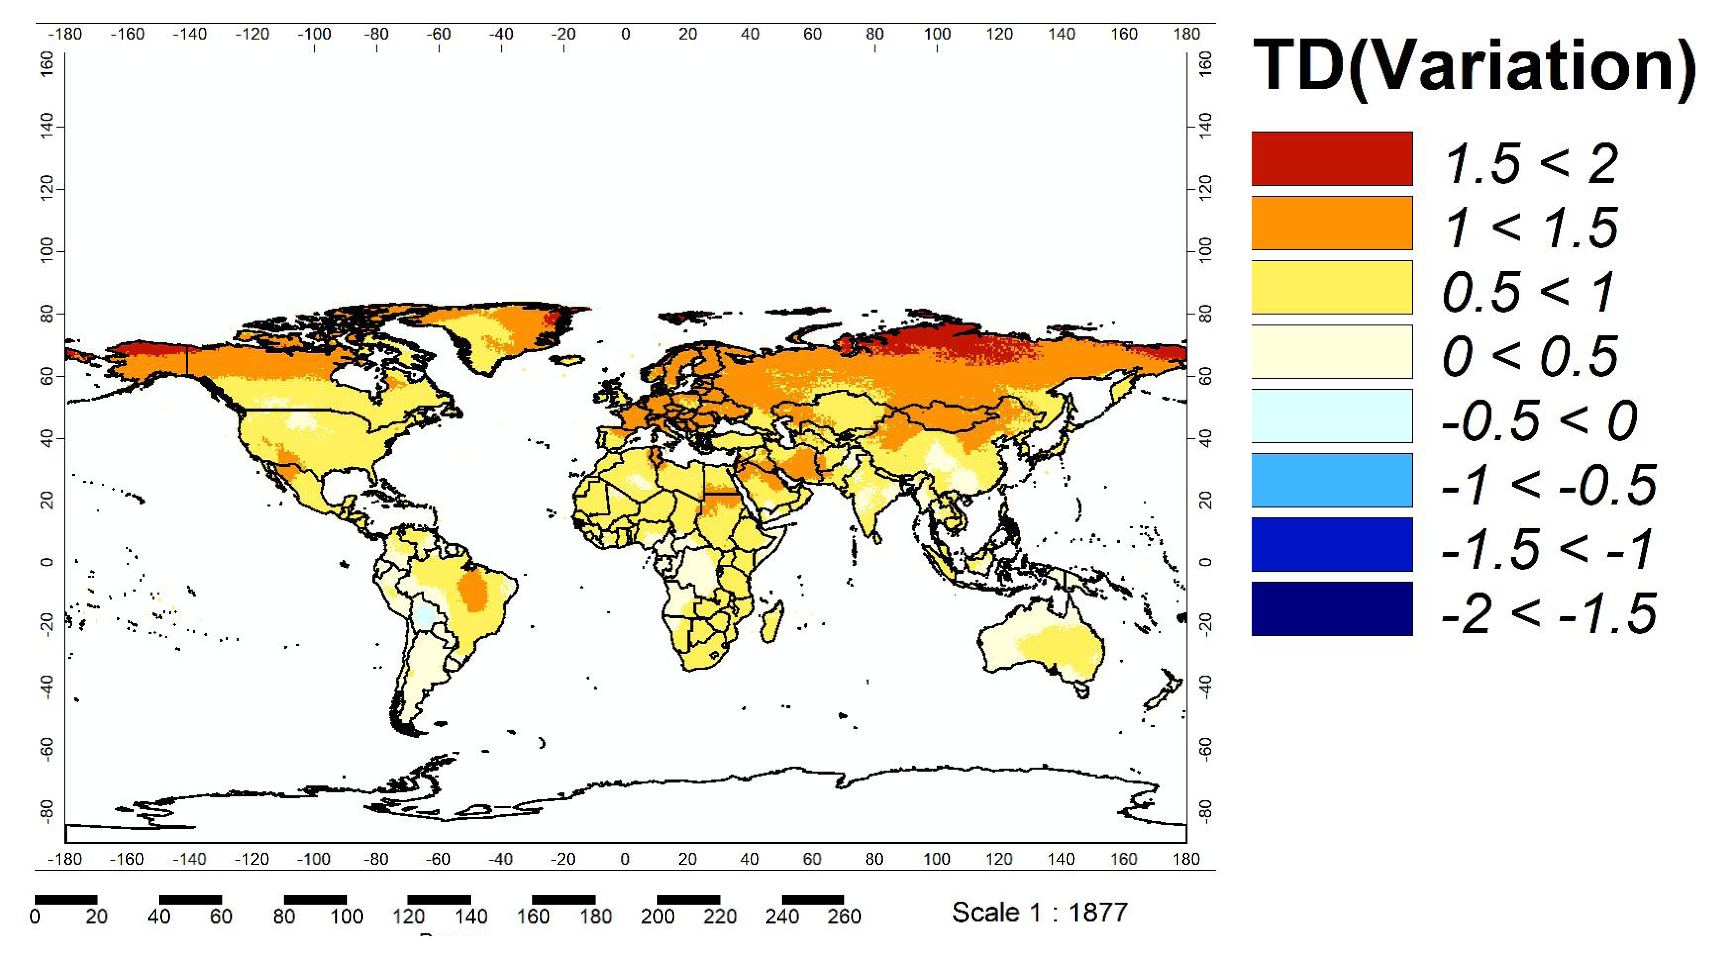
TEMPERATURA MEDIA ANNUA [°C]

Slide 8
PRECIPITAZIONI GLOBALI ANNUE

Slide 9
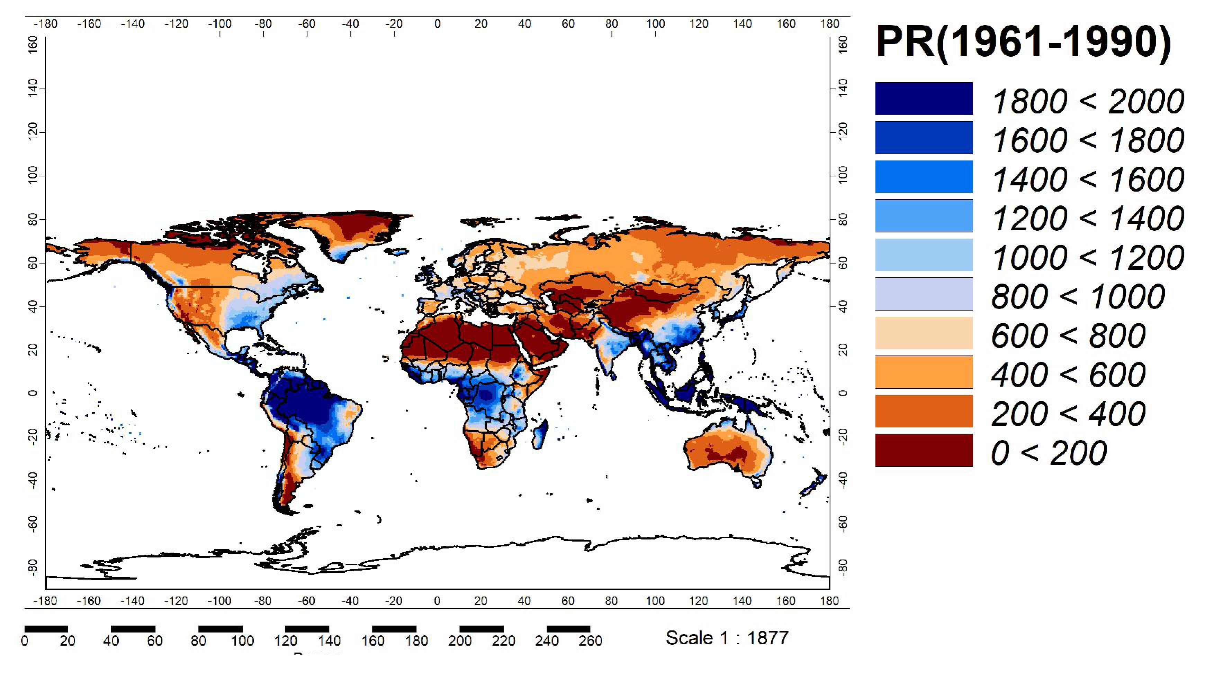
PRECIPITAZIONE ANNUA [mm]

Slide 10
PRECIPITAZIONE ANNUA [mm]

Slide 11
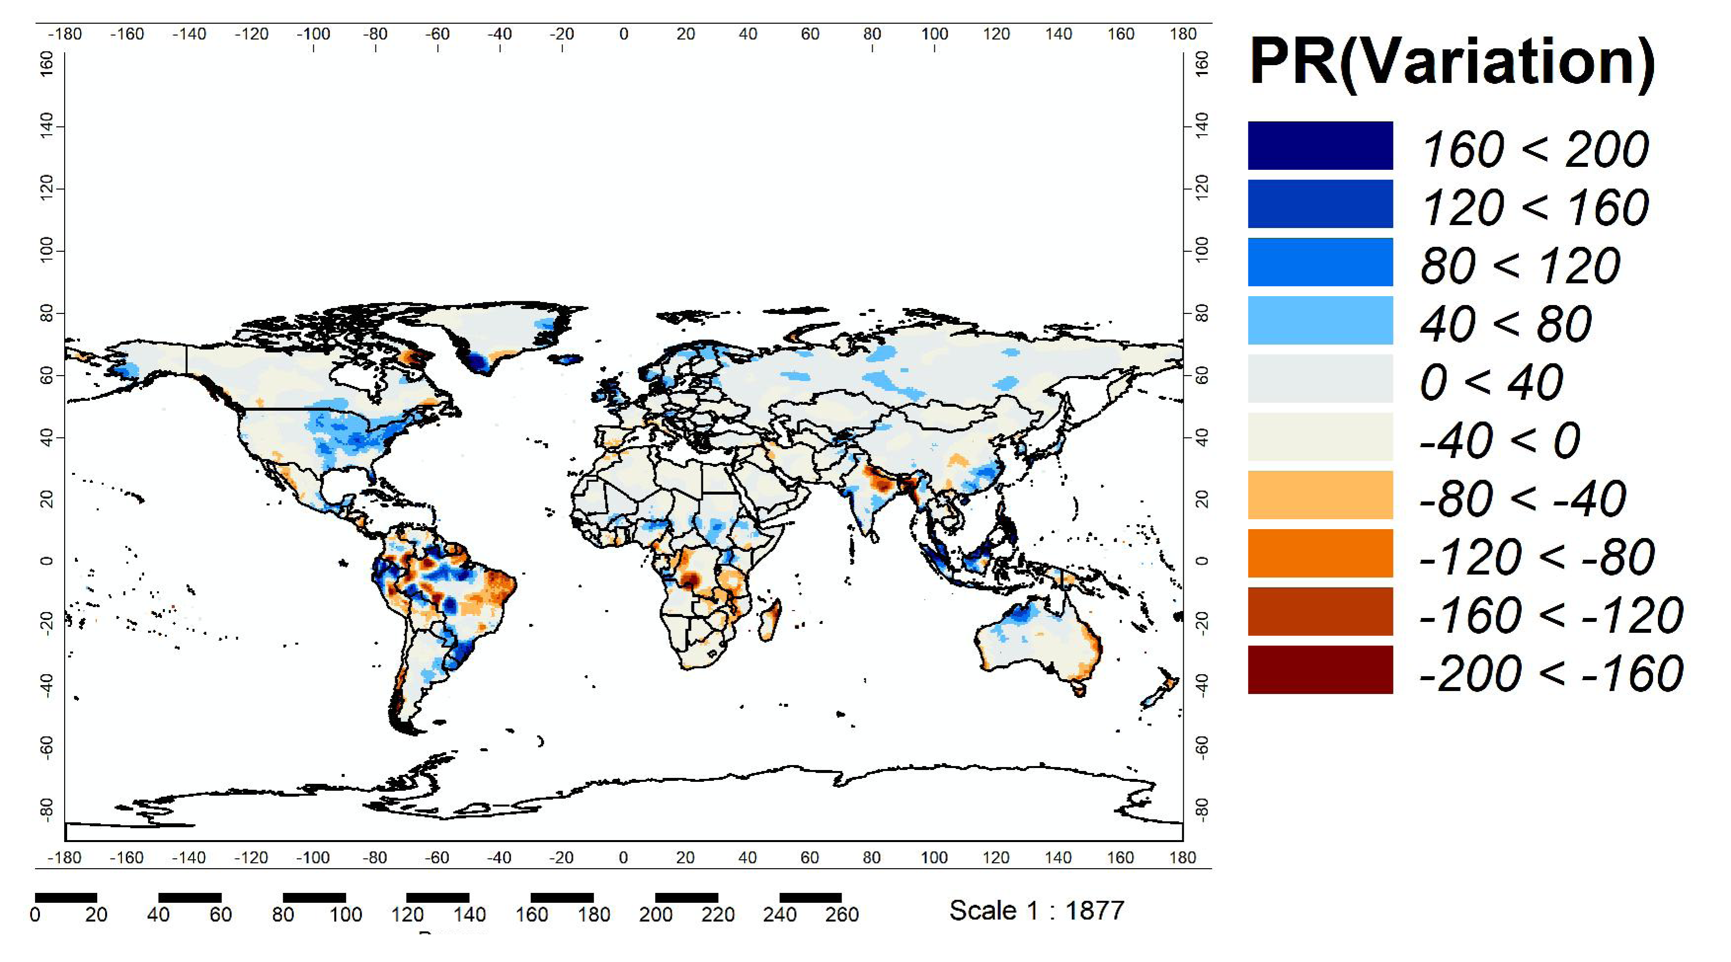
PRECIPITAZIONE ANNUA [mm]

Slide 13
10 anni meno piovosi
10 anni meno piovosi

Slide 14
DISTRIBUZIONE MENSILE DELLE PRECIPITAZIONI - CAGLIARI

Slide 15
EVENTI PRECIPITATIVI ESTREMI

Slide 16
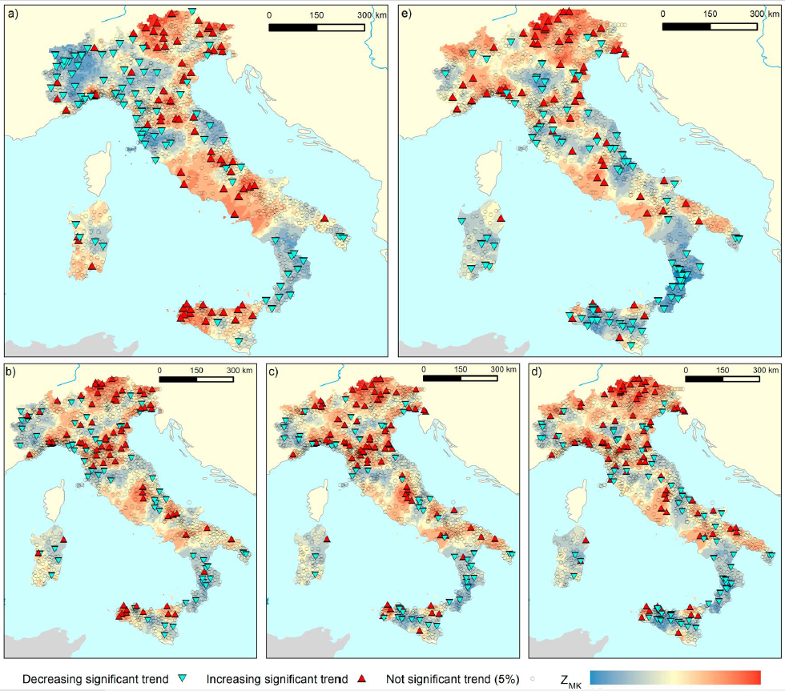
5000 stazioni sparse sull’intero territorio italiano sul periodo 1915-2015.
Nel 90% delle stazioni si osserva intensità stazionaria, nel 5% in aumento, nel 5% in diminuzione
FREQUENZA
tutti i trend osservati non sono significativi - > CLIMA STAZIONARIO
INTENSITÀ
ASSENZA DI UN CHIARO TREND A LIVELLO NAZIONALE

Slide 17
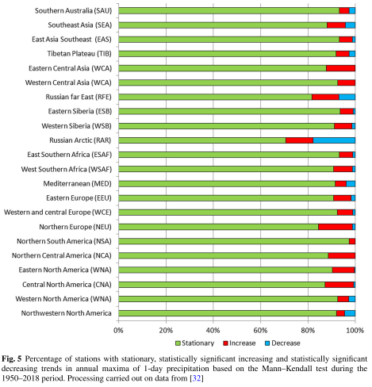
Precipitazioni massime annuali di 1 giorno per macroaree – tendenza 1950-2018
Nel 92% delle stazioni intensità stazionaria, nel 4% aumenta e nel 4% diminuisce.
Sun et al., 2022 – citato in IPCC AR6
Elaborazione dati: Alimonti e Mariani, 2023

Slide 18
SCENARI PREVISIONALI PER L’EUROPA DI IPCC AR6
“Observations have a seasonal and regional pattern consistent with projected increase of precipitation in winter in Northern Europe. A precipitation decrease is projected in summer in the Mediterranean extending to northward regions. Extreme precipitation and pluvial flooding are projected to increase at global warming levels exceeding 1.5°C in all regions except the Mediterranean (high confidence).”
SUL MEDITERRANEO:
DIMINUZIONE DELLE PRECIPITAZIONI ESTIVE
NESSUNA VARIAZIONE NEGLI EVENTI ESTREMI
Fonte: IPCC_AR6_WGI_Regional_Fact_Sheet_Europe.pdf

Slide 19
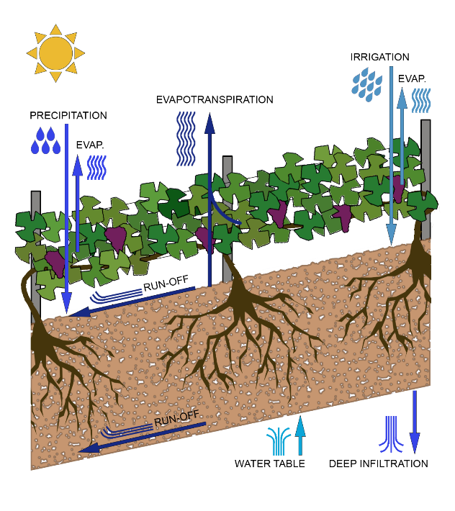
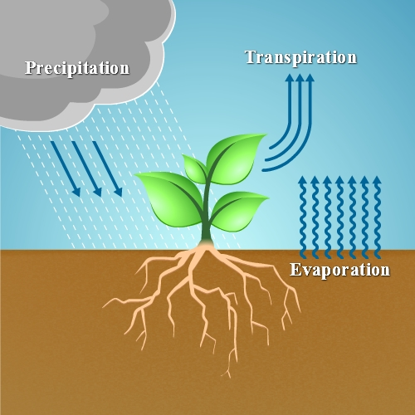
BILANCIO IDRICO ED EVAPOTRASPIRAZIONE

Slide 20
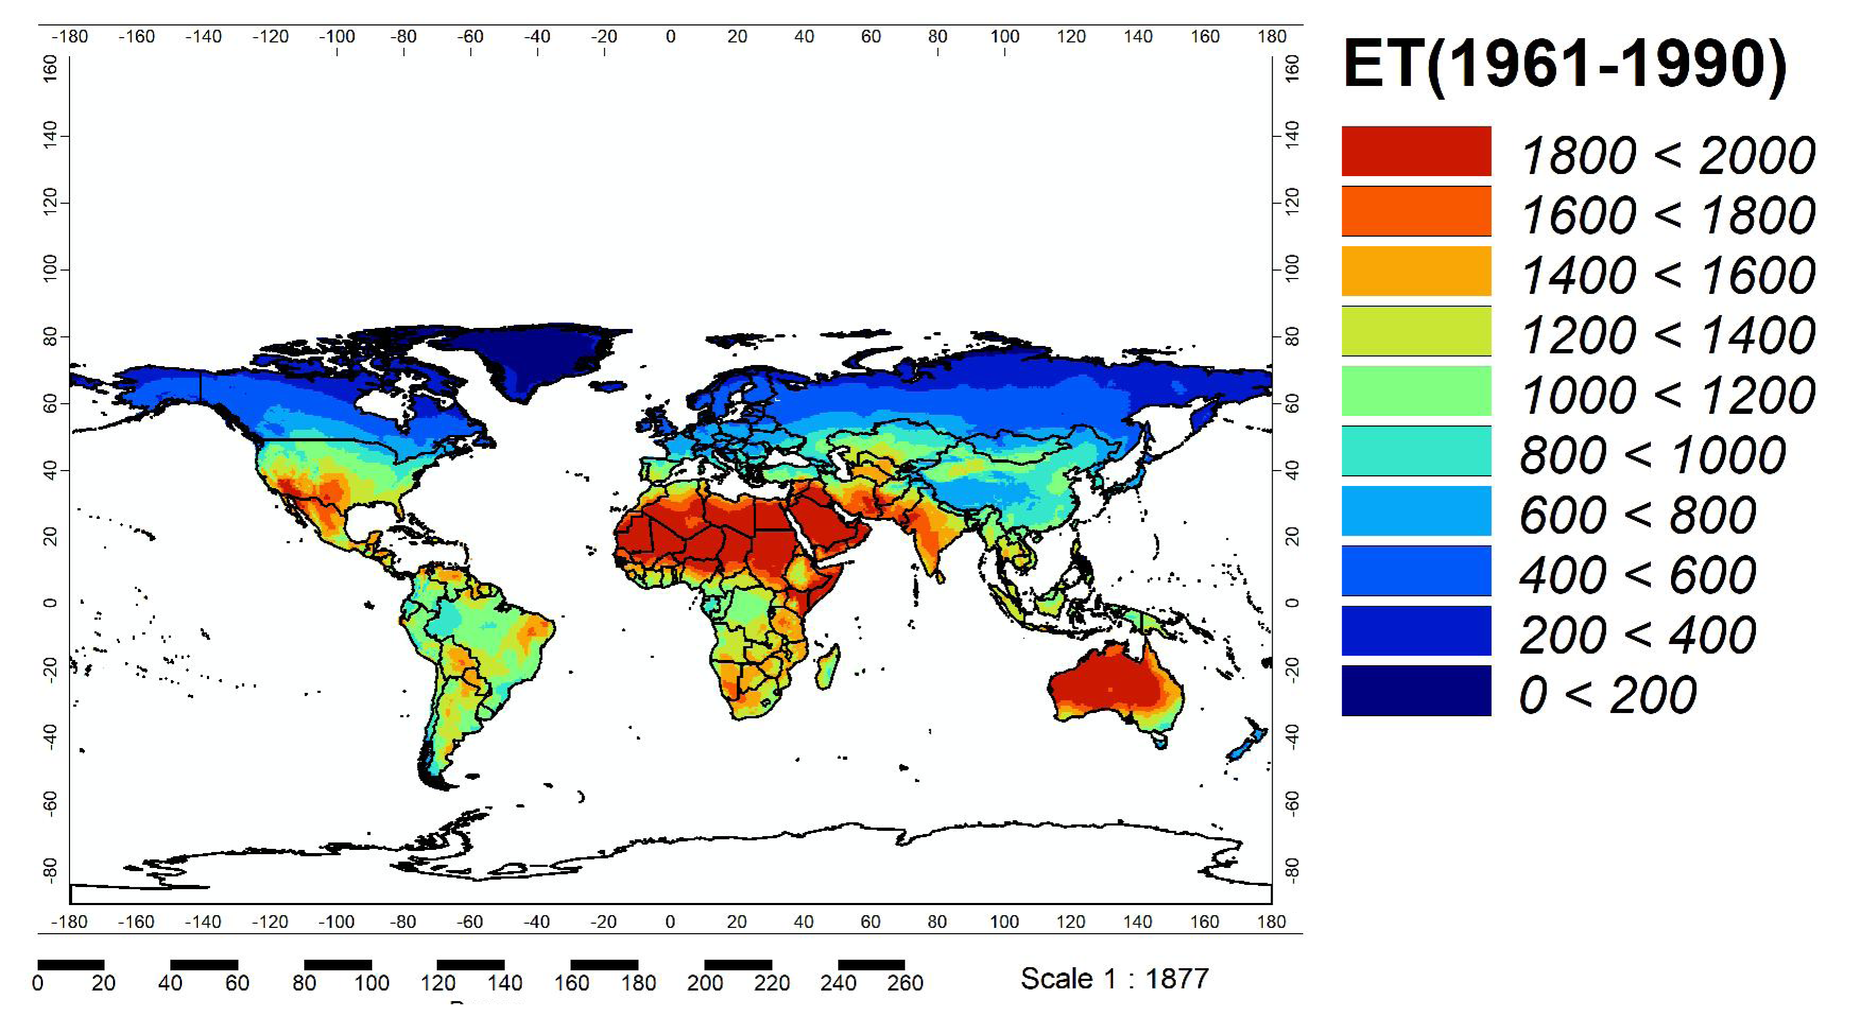
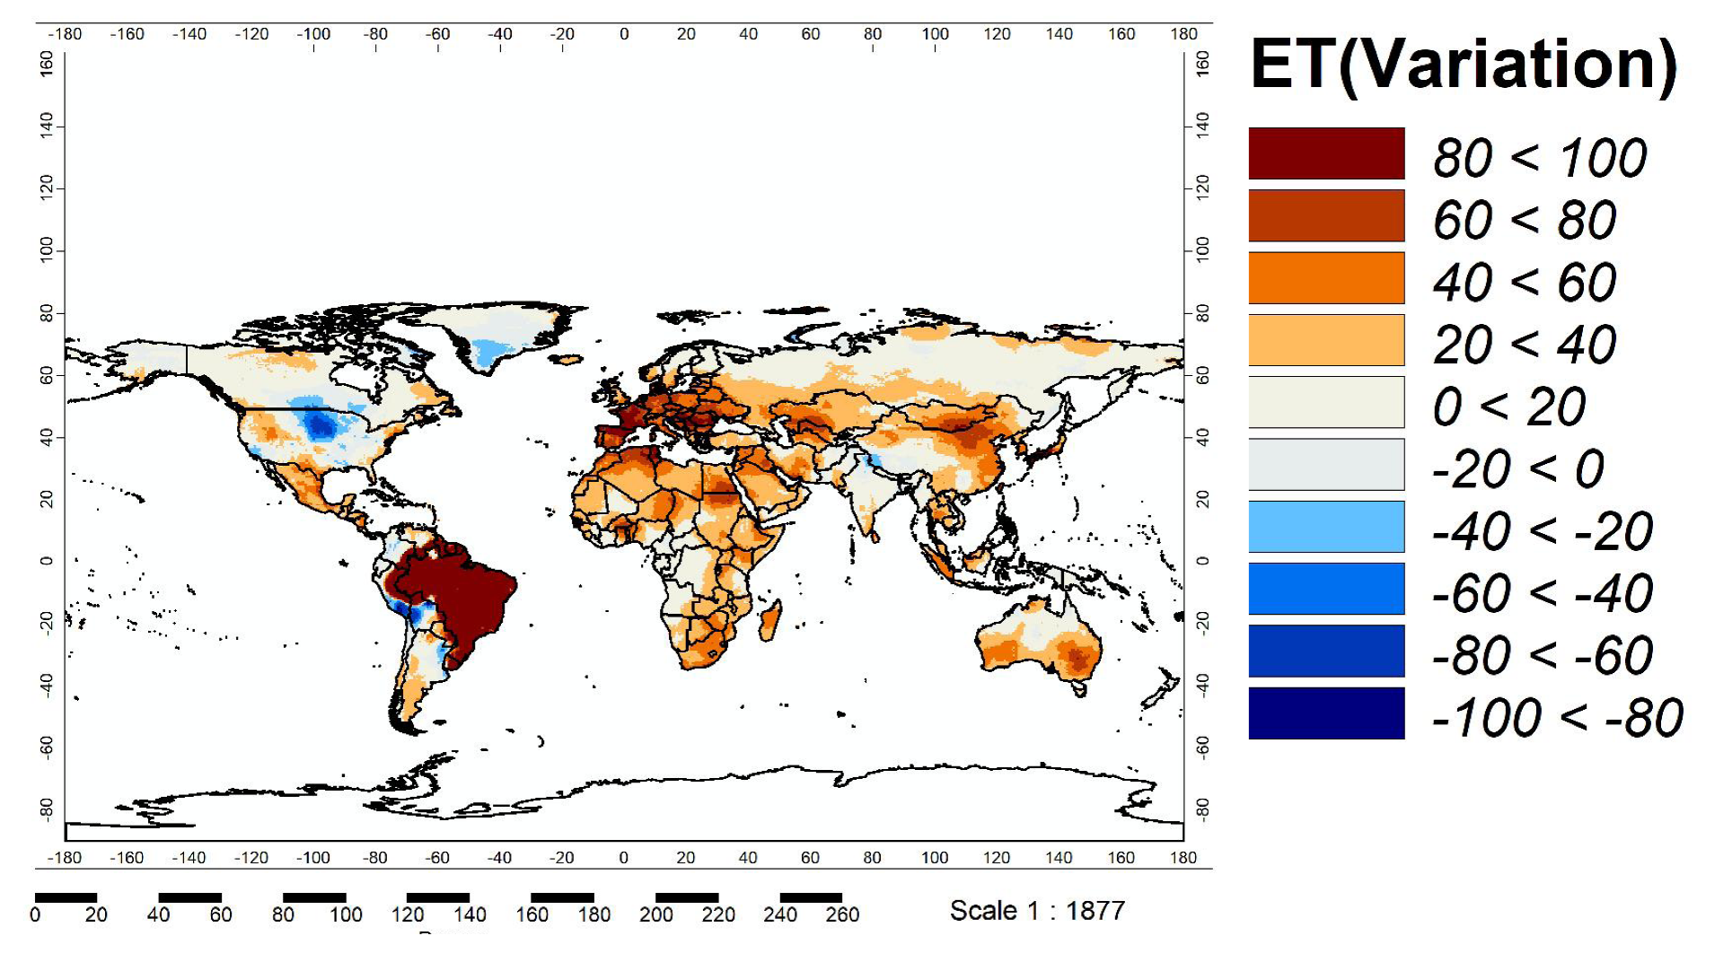
EVAPOTRASPIRAZIONE DA COLTURA DI RIFERIMENTO
[mm]

Slide 21
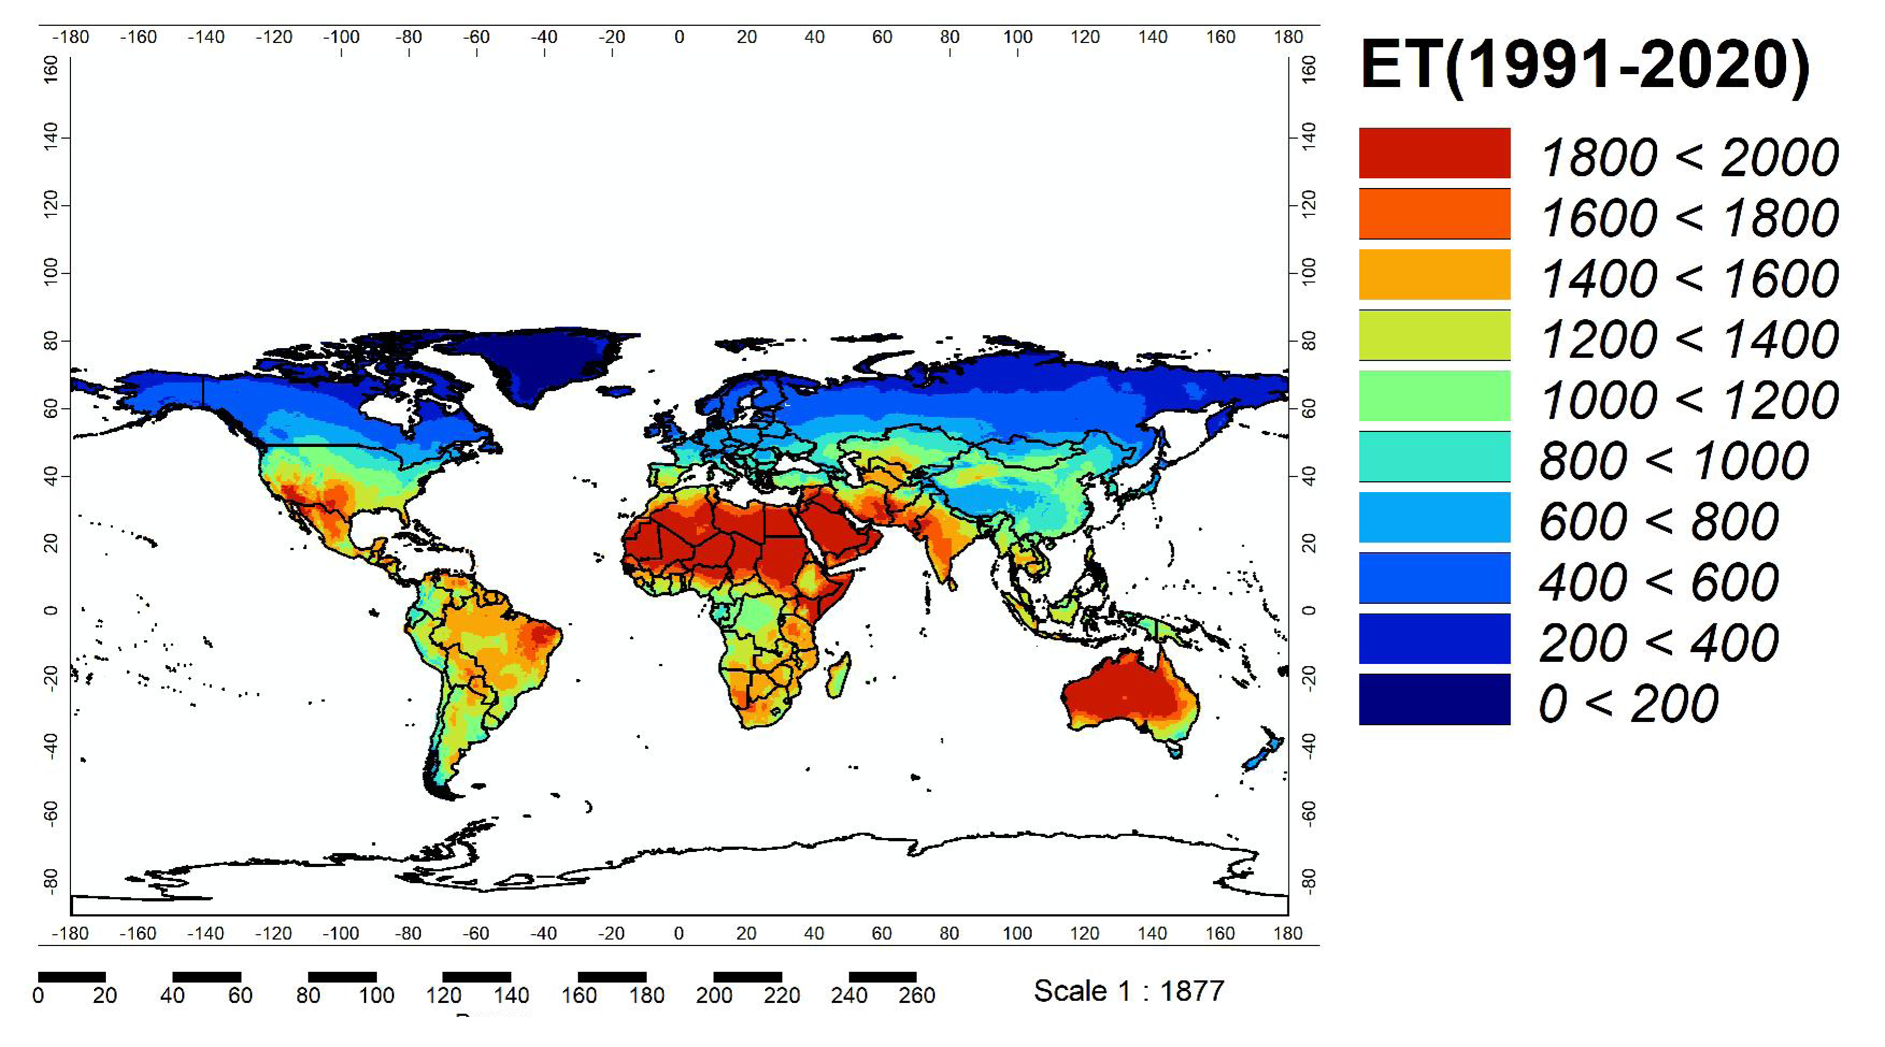
EVAPOTRASPIRAZIONE DA COLTURA DI RIFERIMENTO
[mm]

Slide 22
EVAPOTRASPIRAZIONE DA COLTURA DI RIFERIMENTO
[mm]

Slide 23
STIMA EVAPOTRASPIRAZIONE POTENZIALE A SCALA EUROPEA – 1990s Vs 2020s
1990s
Nistor, M.-M.; Satyanaga, A.; Dezsi, Ş.; Haidu, I. European Grid Dataset of Actual Evapotranspiration, Water Availability and Effective Precipitation. Atmosphere 2022, 13, 772.
2020s

Slide 26
IN SINTESI
AUMENTO DELLE TEMPERATURE E STABILIZZAZIONE DI UNA FASE CALDA (E IN FUTURO?)
CLIMATOLOGIA DELLE PRECIPITAZIONI STABILE MA SENSIBILE VARIABILITÀ INTERANNUALE
AUMENTO DELL’EVAPOTRASPIRAZIONE E CONSEGUENTE AUMENTO DELLE CONDIZIONI DI STRESS IDRICO
IMPORTANZA DELL’IRRIGAZIONE ANCHE PER COLTURE TRADIZIONALMENTE NON IRRIGUE
COMPETIZIONE PER L’USO DELL’ACQUA CON GLI ALTRI SETTORI (CIVILI, ENERGIA, INDUSTRIA...)
UTILIZZO SISTEMI IRRIGUI AD ALTA EFFICIENZA
REALIZZAZIONE/MANTENIMENTO RETI DISTRIBUTIVE PERFORMANTI
MANTENIMENTO DEGLI ECOSISTEMI NATURALI ED AGRARI
ADOZIONE DI INDICATORI DI EFFICIENZA E SOSTENIBILITÀ

Slide 27
LA NUOVA STAGIONE

Slide 28
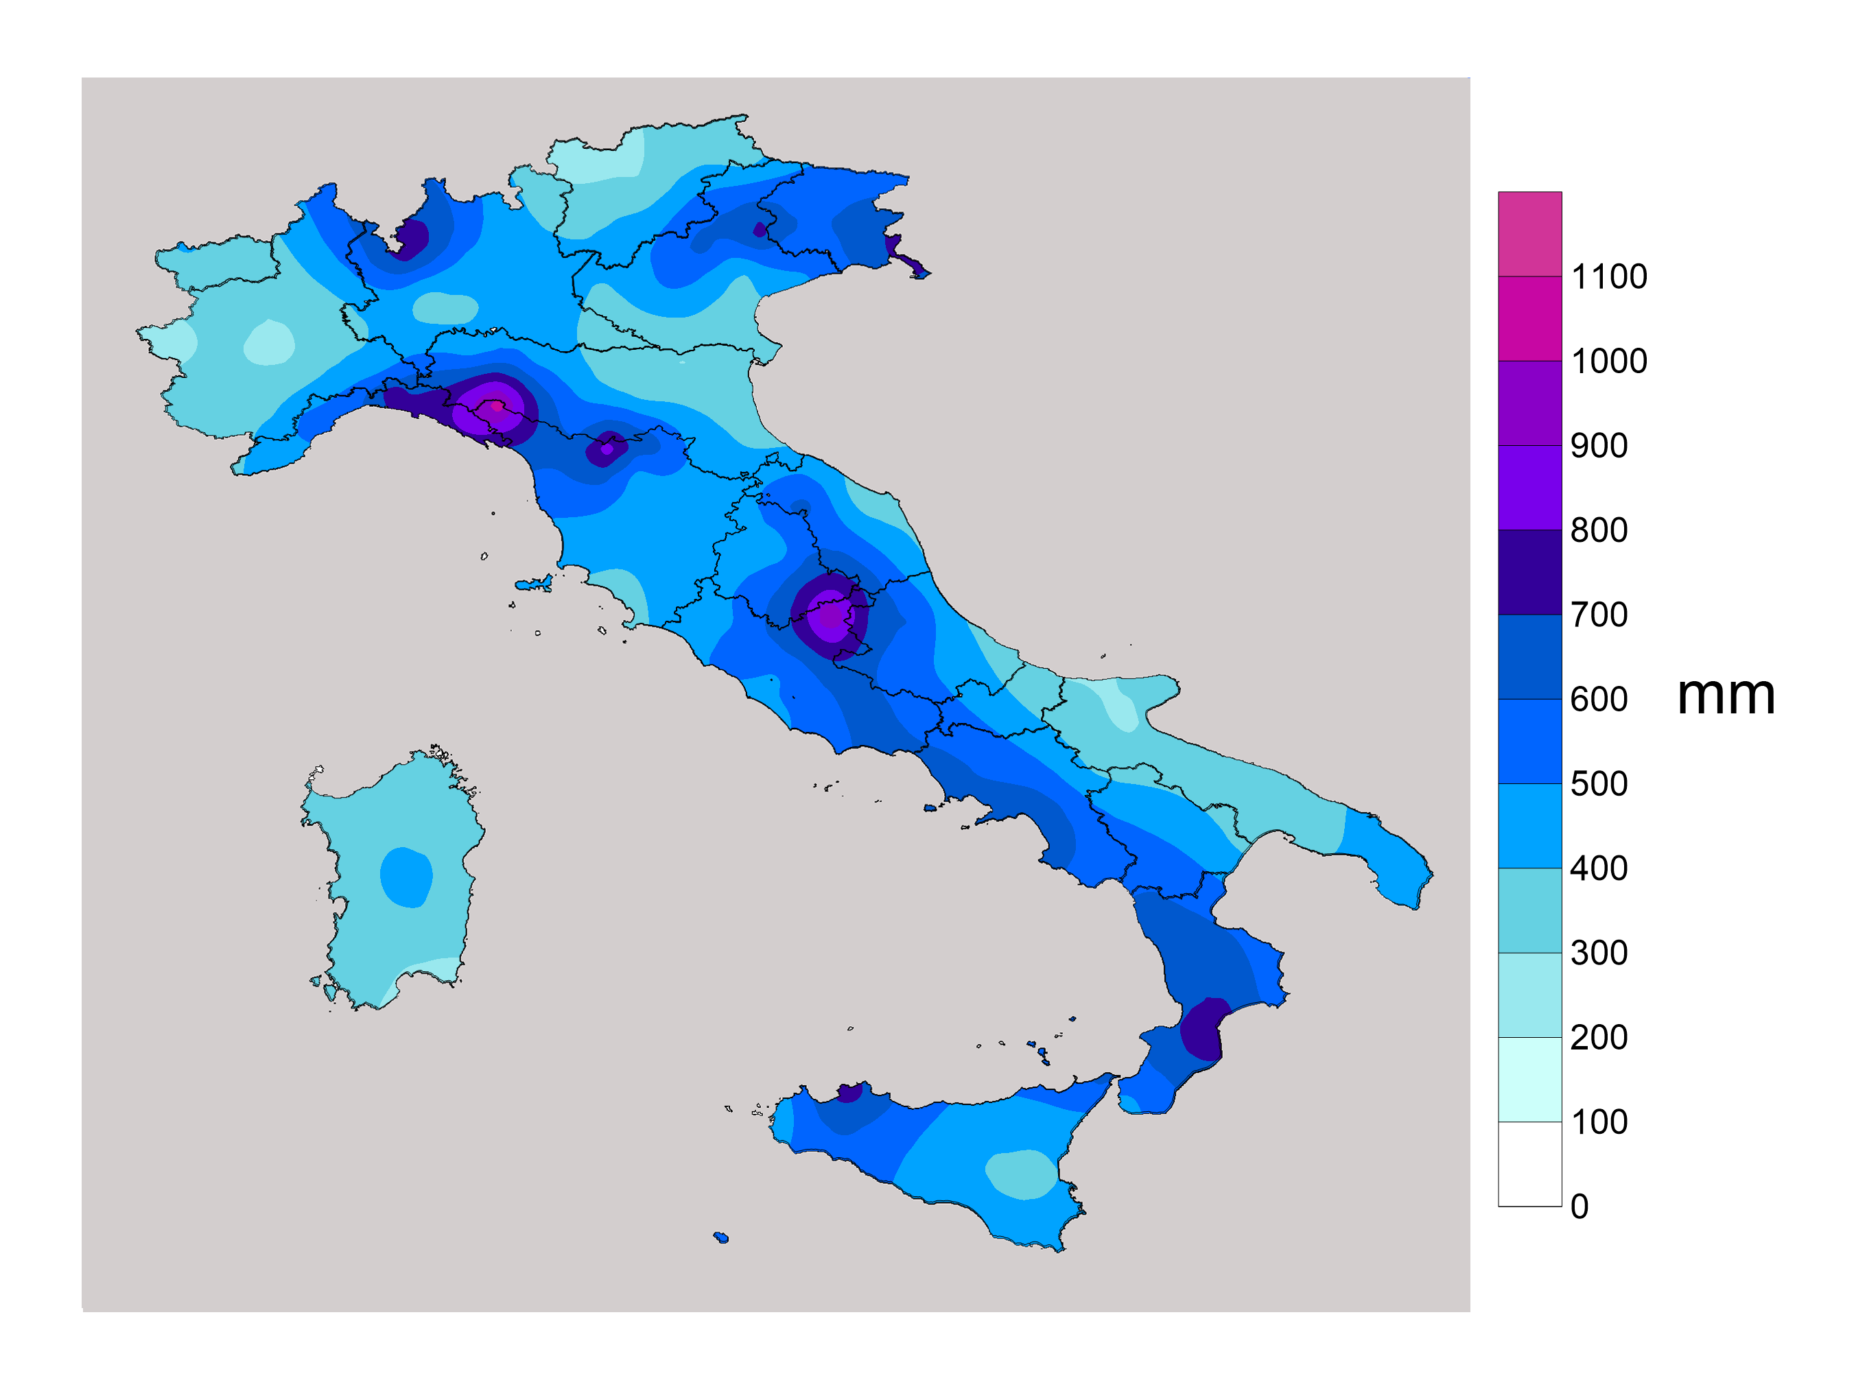
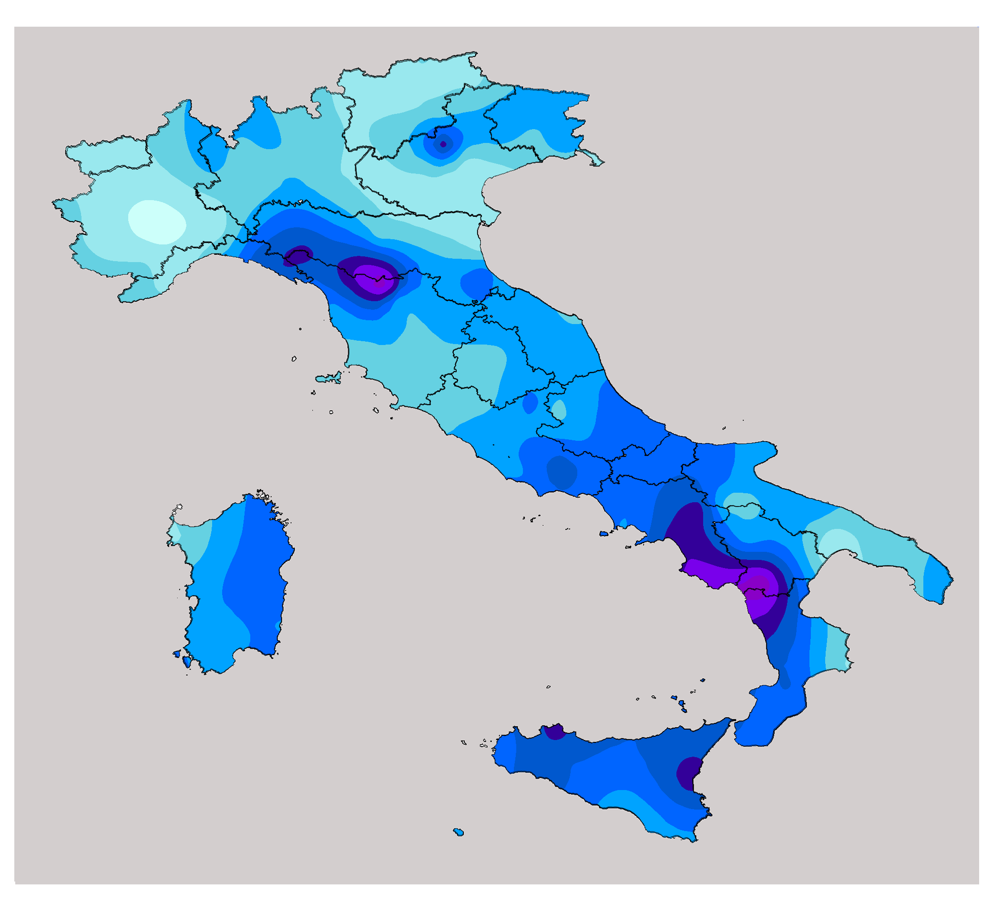
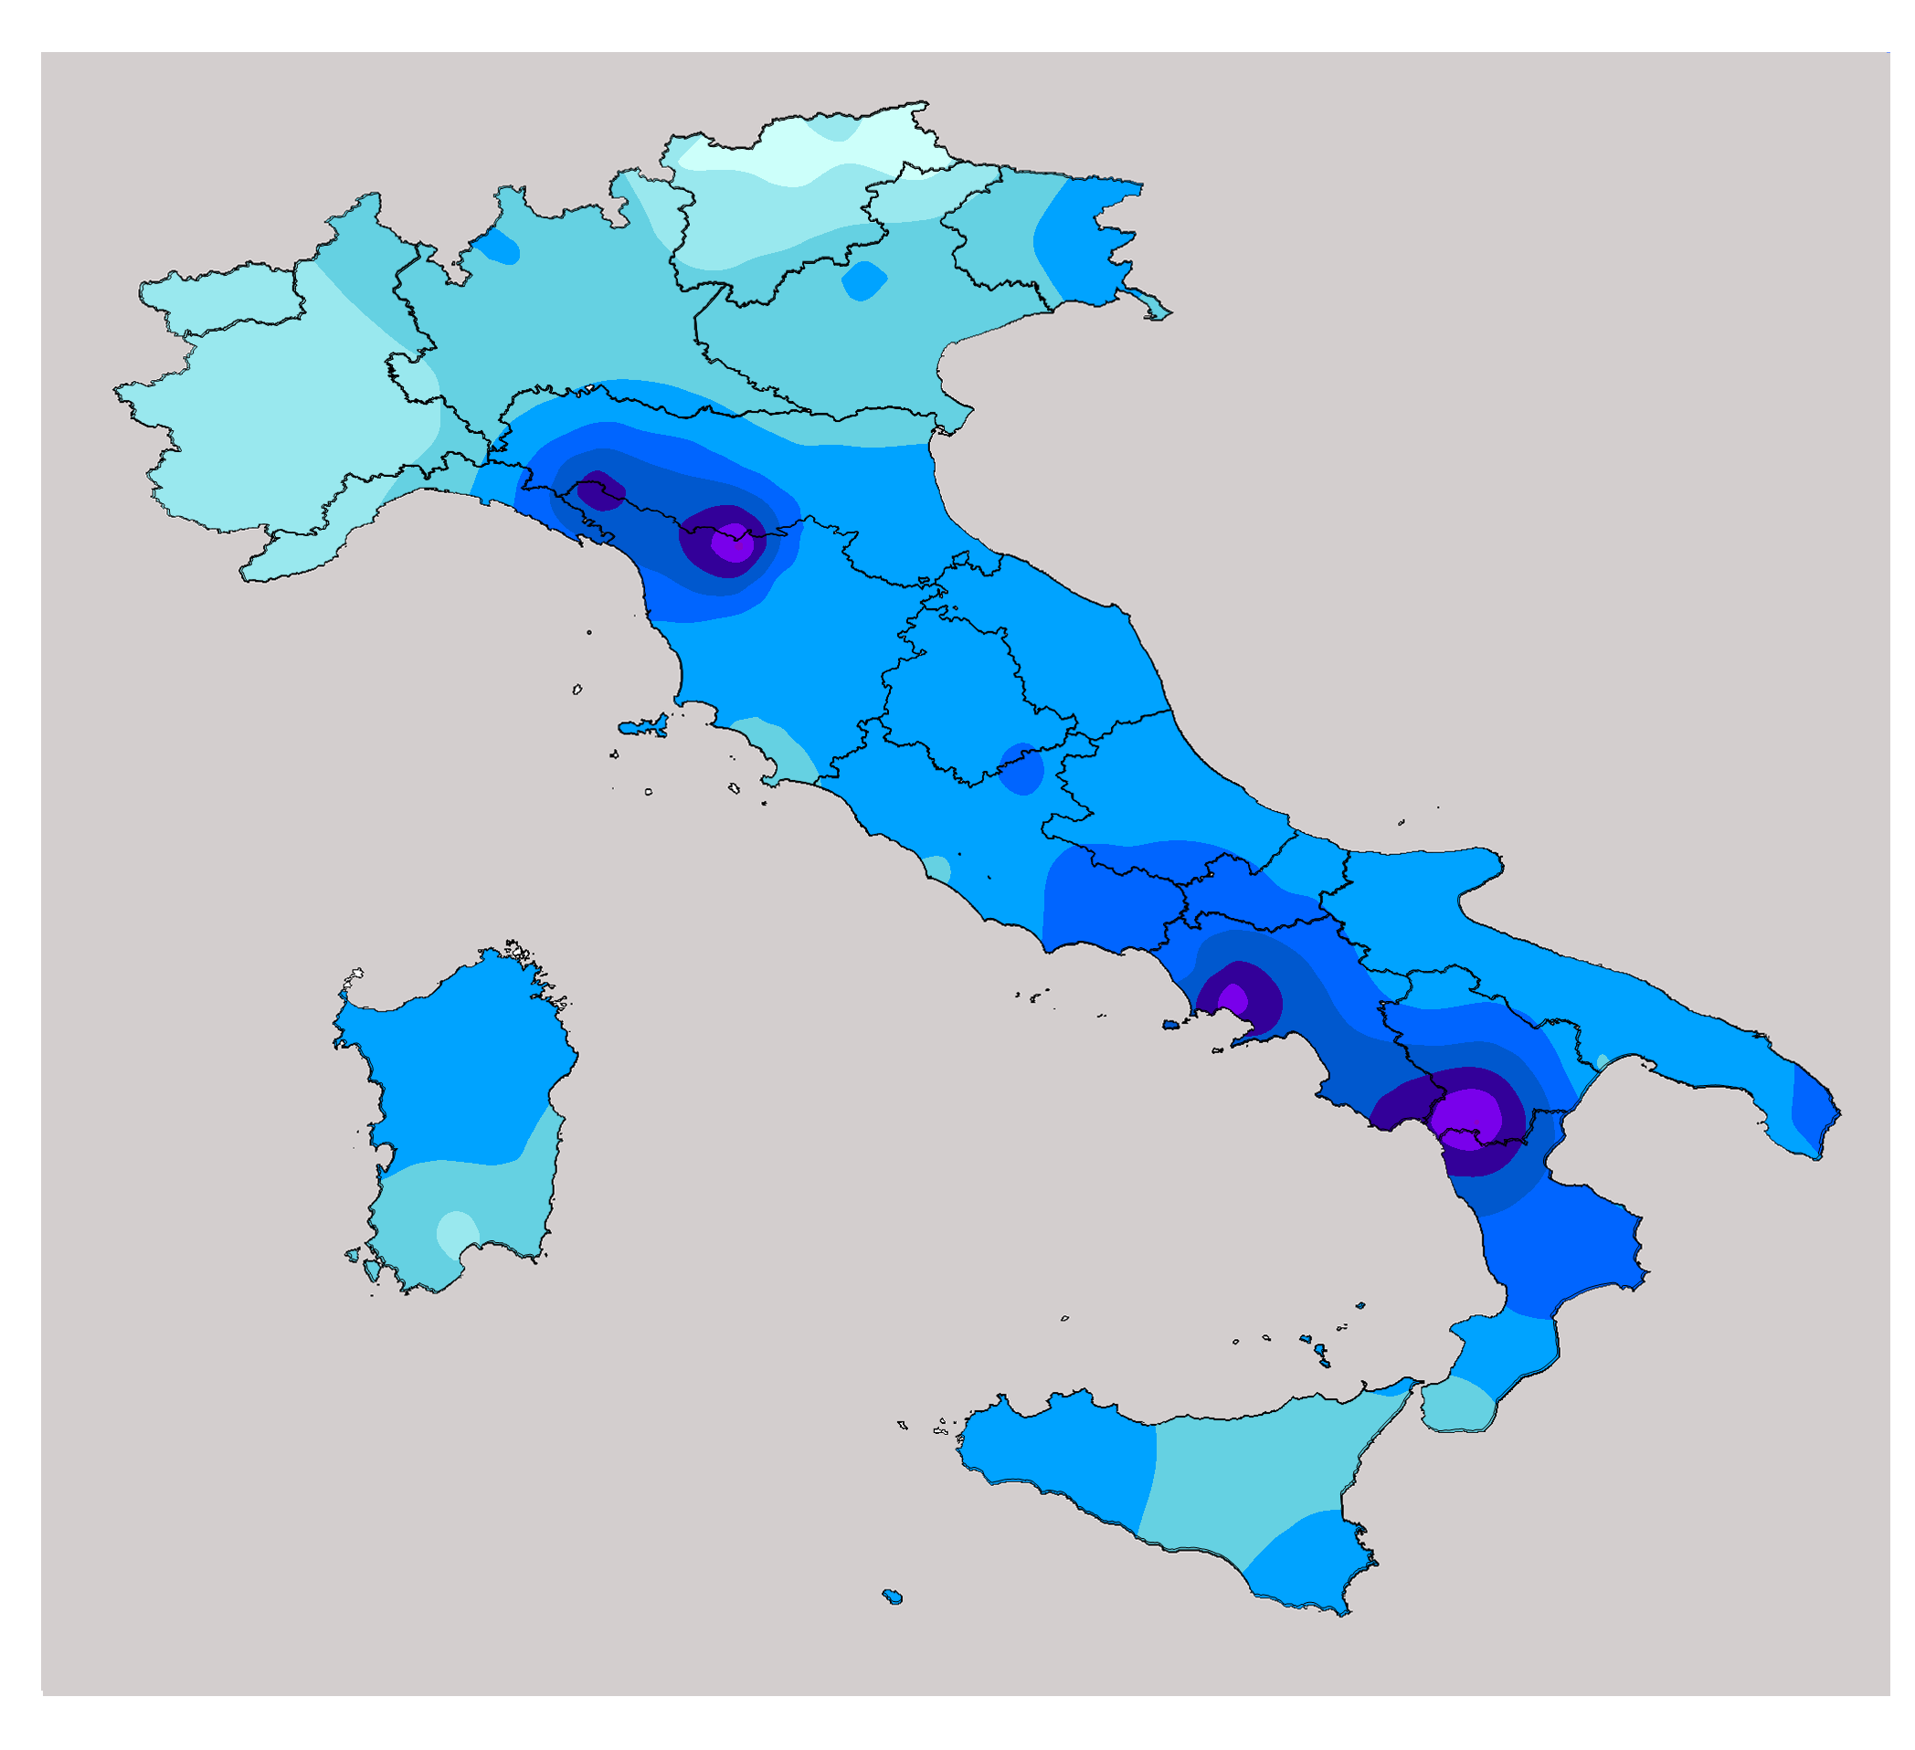
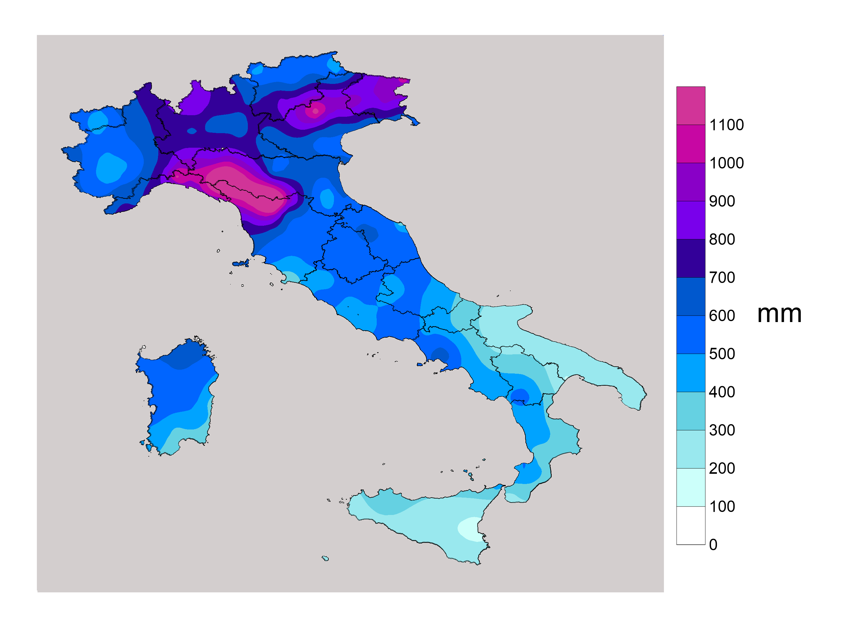
PRECIPITAZIONI
1 Ottobre – 15 Marzo
91-20
2022
2023
2024

Slide 29
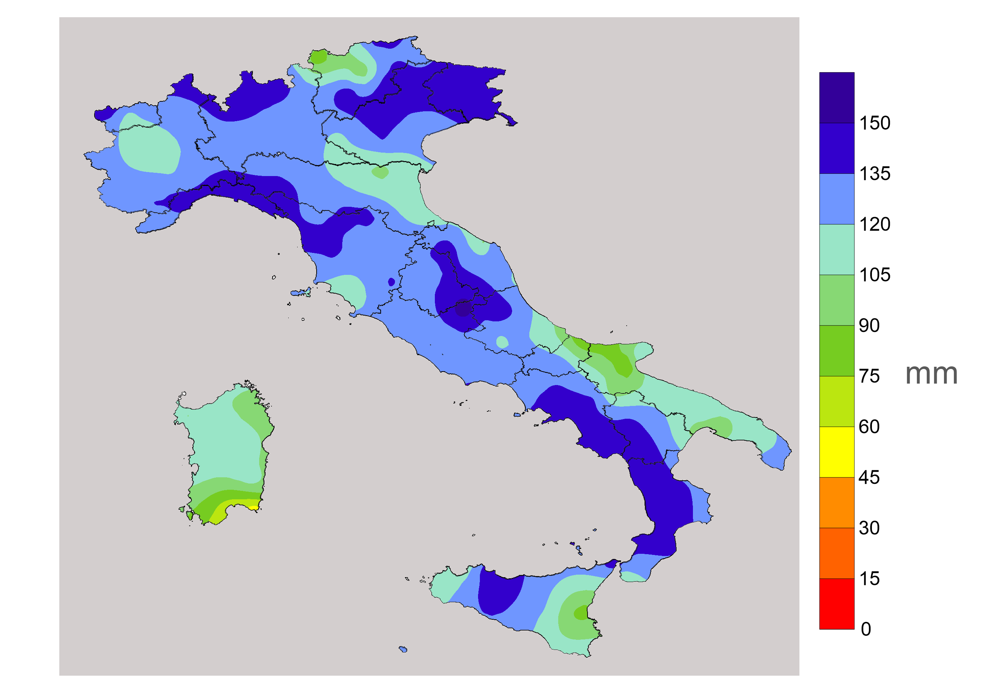
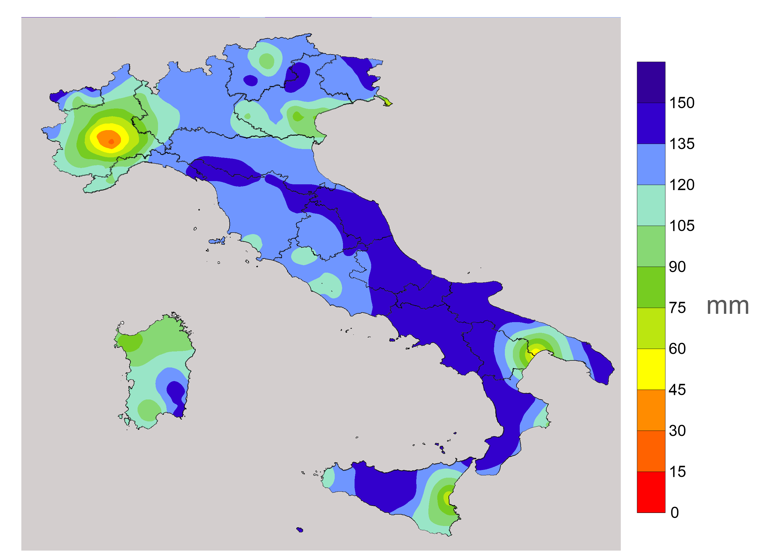
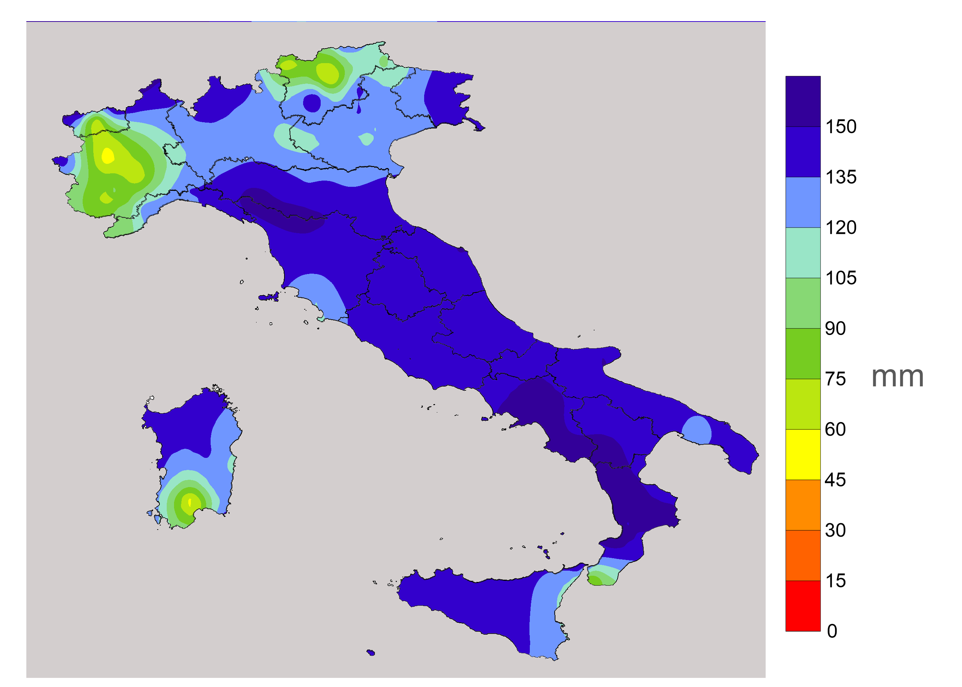
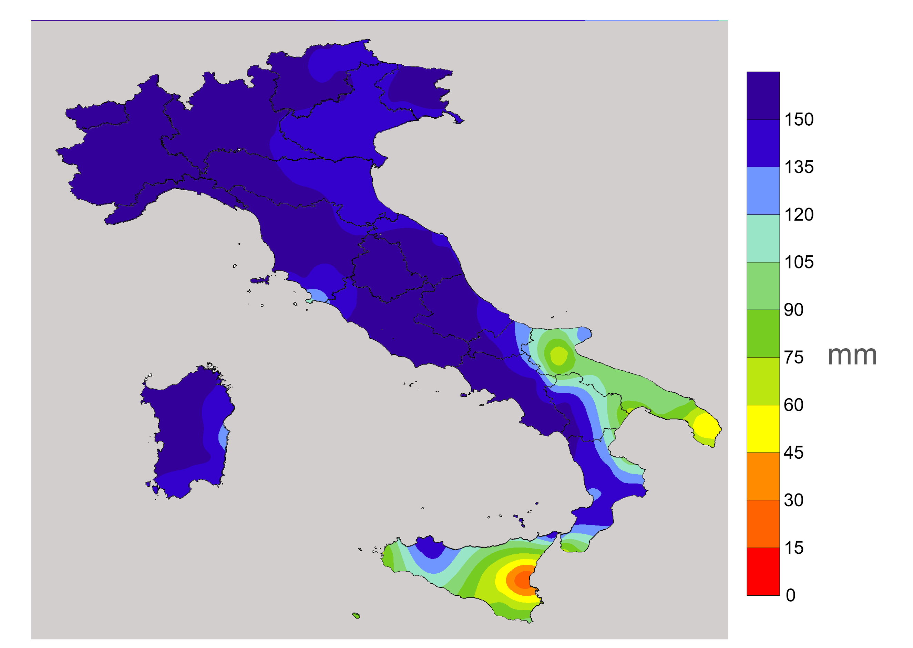
CONTENUTO IDRICO
1 Ottobre – 15 Marzo
91-20
Bilancio idrico giornaliero Serbatoio monostratro
Suolo franco (RU = 150 mm)
Coltura = Vite
2022
2023
2024

Slide 30
GRAZIE PER L’ATTENZIONE
gabriele.cola@unimi.it

